Slide 1
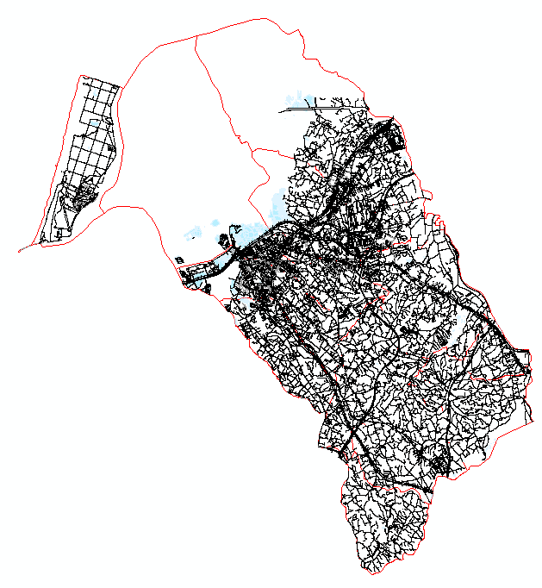
Fiscalização e exploração da cartografia do concelho de Aveiro
Mário Júlio Rocha Figueiredo
Mestrado em Engenharia Geográfica
Departamento de Geociências, Ambiente e Ordenamento do Território (DGAOT)
2012
Orientador
José Alberto Álvares Pereira Gonçalves, Professor Auxiliar, FCUP
M
S
c

Slide 2

Todas as correções determinadas
pelo júri, e só essas, foram efetuadas.
O Presidente do Júri,
Porto, ______/______/_________
M
S
c

Slide 3

MSc
O Presidente do Júri,
Porto,
______/______/______
Fiscalização e exploração da cartografia do concelho de Aveiro
Mário Júlio Rocha Figueiredo
Mestrado em Engenharia Geográfica
Departamento de Geociências, Ambiente e Ordenamento do Território (DGAOT)
2012
MSc
O Presidente do Júri,
Porto,
______/______/______
Fiscalização e exploração da cartografia do concelho de Aveiro
Mário Júlio Rocha Figueiredo
Mestrado em Engenharia Geográfica
Departamento de Geociências, Ambiente e Ordenamento do Território (DGAOT)
2012

Slide 4


MSc
Fiscalização e exploração
da cartografia do concelho
de Aveiro
Mário Júlio Rocha Figueiredo
Mestrado em Engenharia Geográfica
Departamento de Geociências, Ambiente e Ordenamento do Território (DGAOT)
M
S
c

